Slide 1
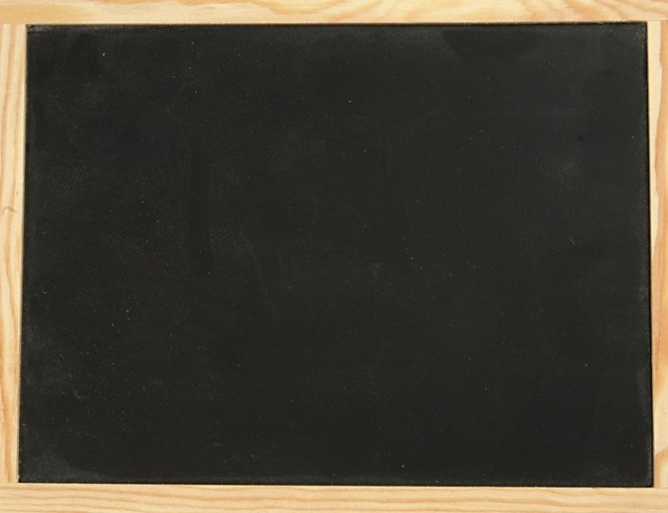
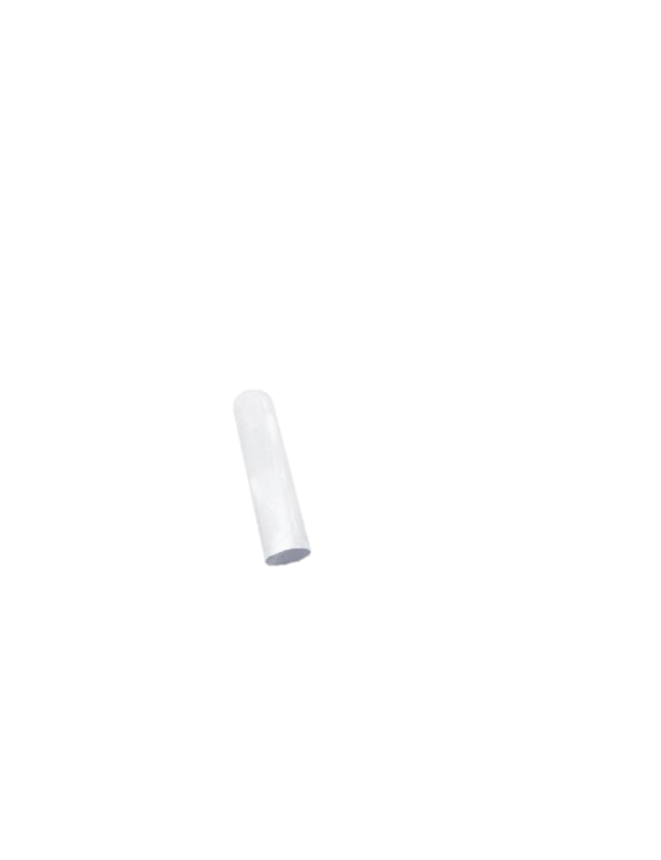
Mesures
M7
Les angles

Slide 2
Aujourd’hui, nous allons travailler en mesures.
Nous allons apprendre à identifier et à comparer les angles.
Nous allons également voir les différentes techniques pour les reproduire.

Slide 3
Qu’est-ce qu’un angle ?
Un angle est l’écartement qui existe entre deux segments reliés par un point.
B
A
L’angle formé par les segments [AB] et [AC] s’écrit : $\hat{BAC}$
On peut aussi écrire simplement: $\hat{A}$
C

Slide 4
Les différents types d’angle
Il existe 4 types d’angle :
1- L’angle droit
2- L’angle aigu
On le trace avec la réquerre.
Il fait 90 °
Il est plus petit que l’angle droit.
3- L’angle obtus
4- L’angle plat
Il est plus grand que l’angle droit.
Il est deux fois plus grand que l’angle droit.

Slide 5
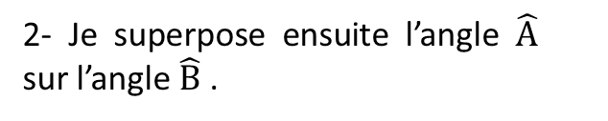
Comparer des angles
Pour comparer des angles, j’utilise un papier calque :
Je veux comparer les angles $\hat{A}$ et $\hat{B.}$
1- Je prends mon papier calque, et je reproduis l’angle A
A
2- Je superpose ensuite l’angle $\hat{A}$ sur l’angle $\hat{B}$ .
B

Slide 6

Comparer des angles
Pour comparer des angles, j’utilise un papier calque :
Je veux comparer les angles $\hat{A}$ et $\hat{B.}$
1- Je prends mon papier calque, et je reproduis l’angle A
A
2- Je superpose ensuite l’angle $\hat{A}$ sur l’angle $\hat{B}$ .
$\hat{B}$ $>\hat{A}$
B

Slide 7
Reproduire un angle
1- Pour reproduire un angle droit, j’utilise une réquerre.
(voir leçon Géom 1)
8 7 6 5 4 3 2 1 0 1 2 3 4 5 6 7 8
A

Slide 8
Reproduire un angle
2- Pour reproduire un angle je peux utiliser du papier calque.
Je reproduis l’angle au crayon à papier.
Je retourne le calque et je repasse en appuyant bien fort sur l’angle.
B

Slide 9
Reproduire un angle
2- Pour reproduire un angle je peux utiliser du papier calque.
Je reproduis l’angle au crayon à papier.
Je retourne le calque et je repasse en appuyant bien fort sur l’angle.
B

Slide 10
Reproduire un angle
3- Pour reproduire un angle je peux utiliser un compas. (uniquement pour les CM2)
a) Je trace un arc de cercle qui relie les deux segments qui forment l’angle à reproduire.
b) Je trace un segment qui forme un des côtés de l’angle que je vais tracer.
c) Je trace le même arc de cercle sur mon segment
B
d) Je prends l’écartement de l’angle à reproduire avec mon compas et je le reporte sur l’arc de cercle de ma reproduction.
e) Je trace le deuxième côté de mon angle.

